Slide 1
17. november 2017
Deň bez zahraničných správ

Slide 2
Klasické bannery väčšinou ponúkajú informácie a prezentujú špeciálnu ponuku.

Slide 3
Spolu s významnými médiami sme urobili bezprecedentný krok a zmenili sme bannery na niečo úplne iné.

Slide 4
Na digitálnu oponu, ktorá zablokovala všetky články v sekcii zahraničných správ.

Slide 5
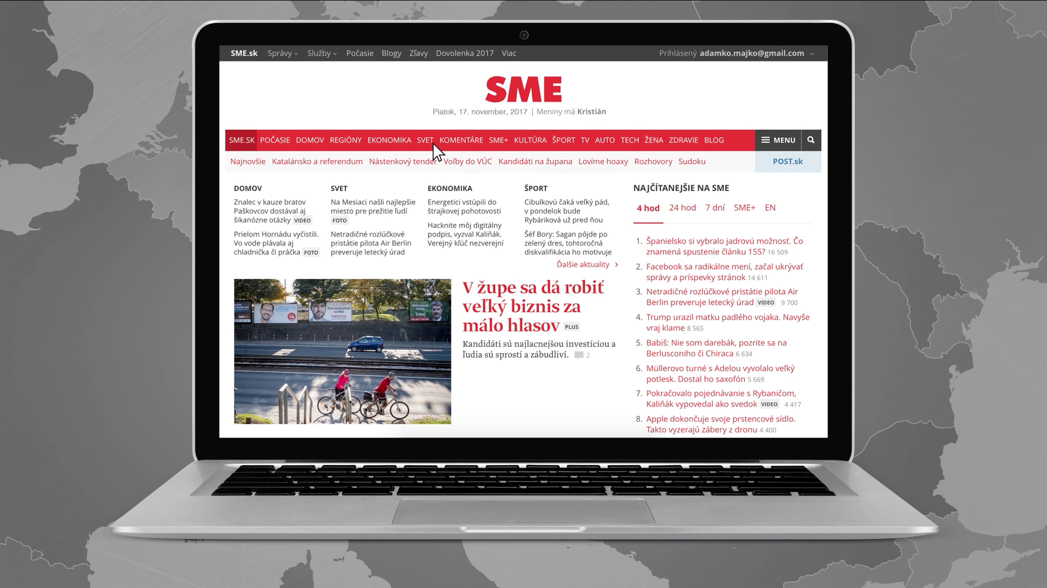

Slide 6
